Slide 1
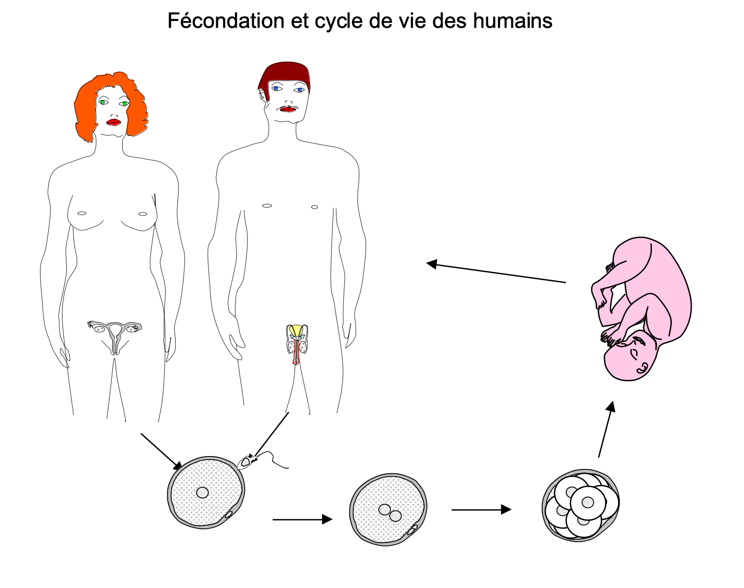
De la puberté au nouveau-né

Slide 2
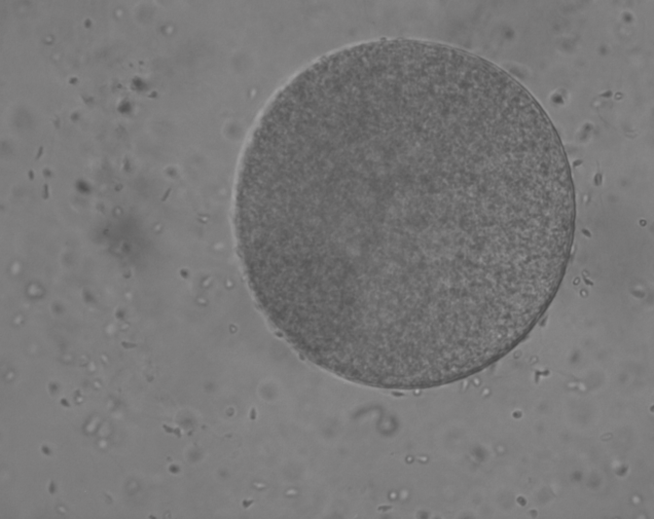
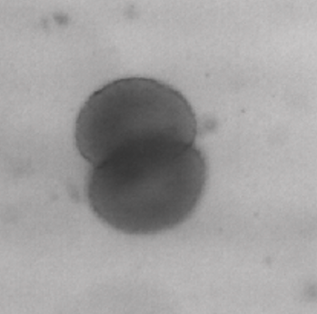
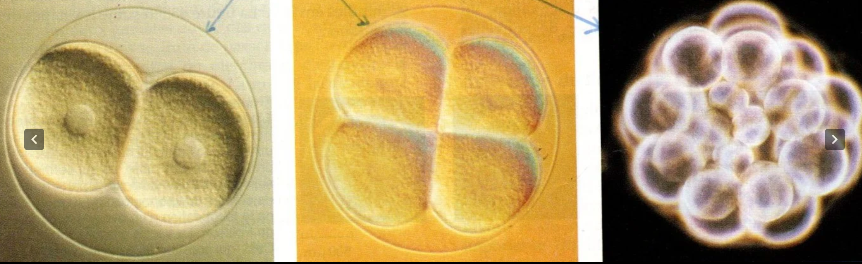

Slide 3
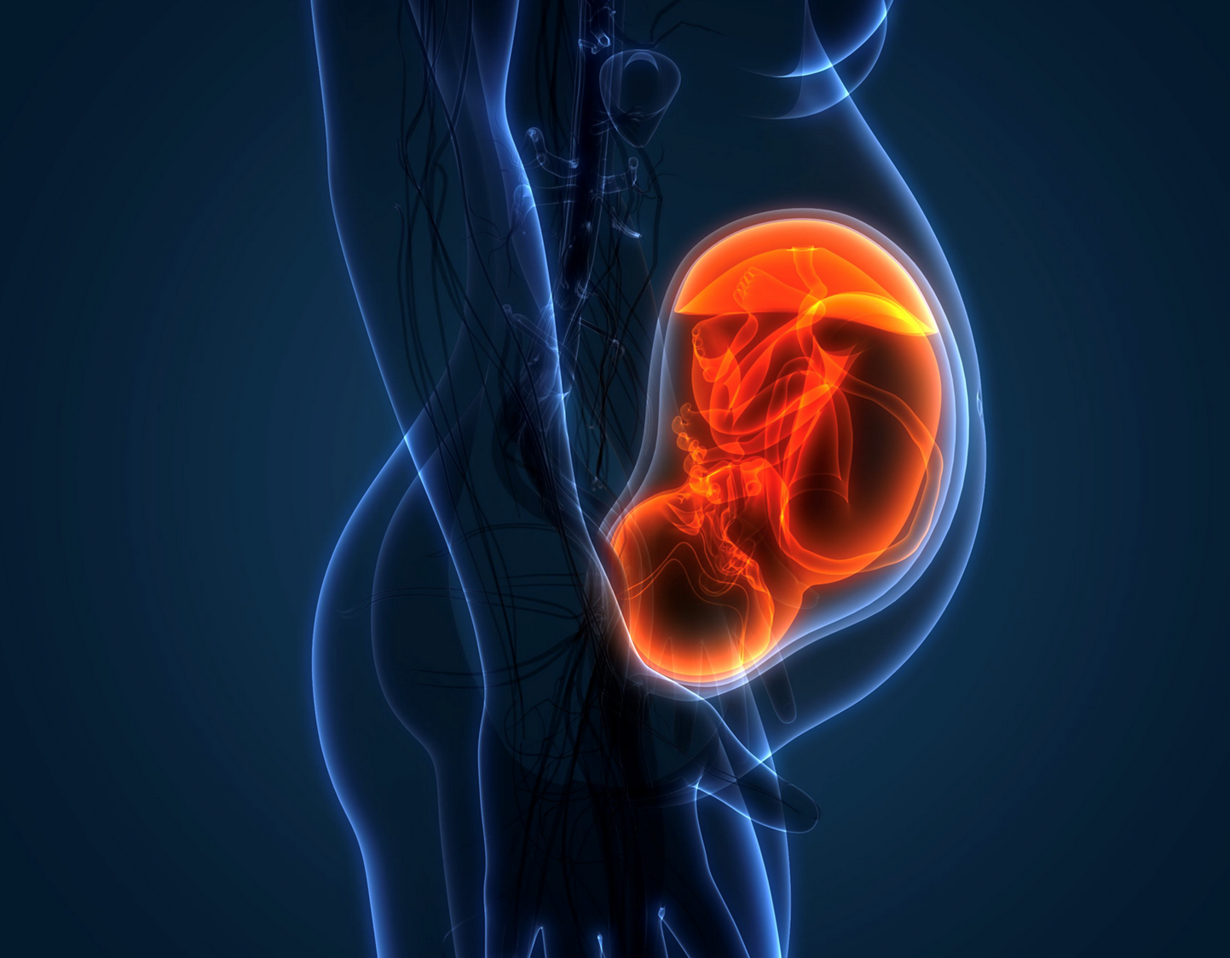
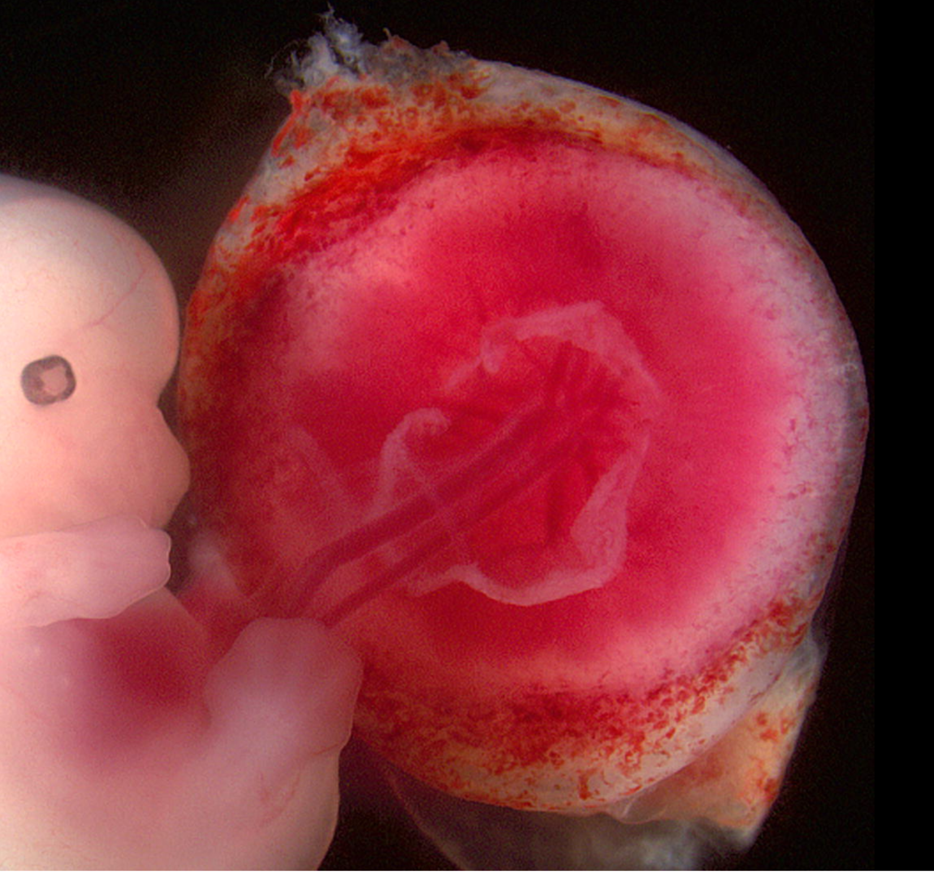

Slide 4
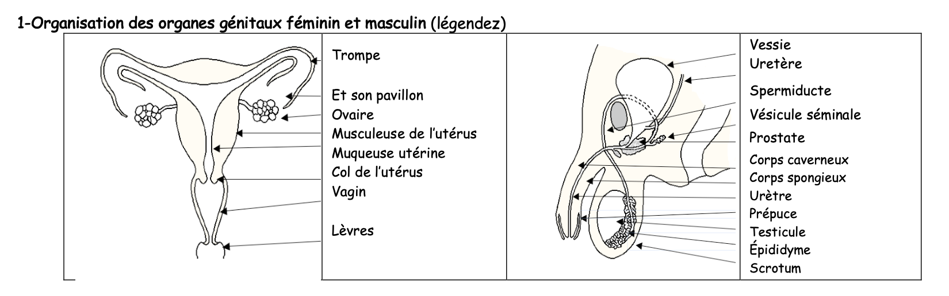

Slide 5
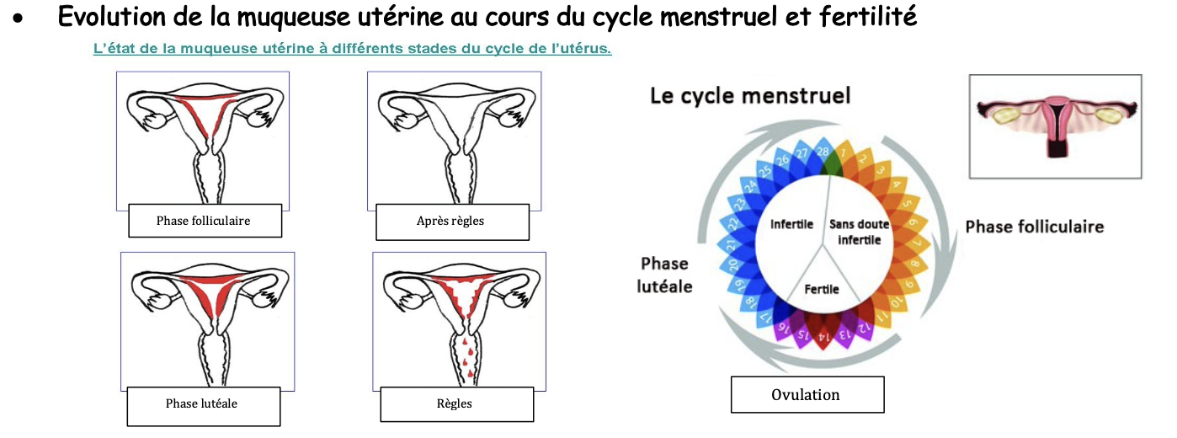

Slide 6
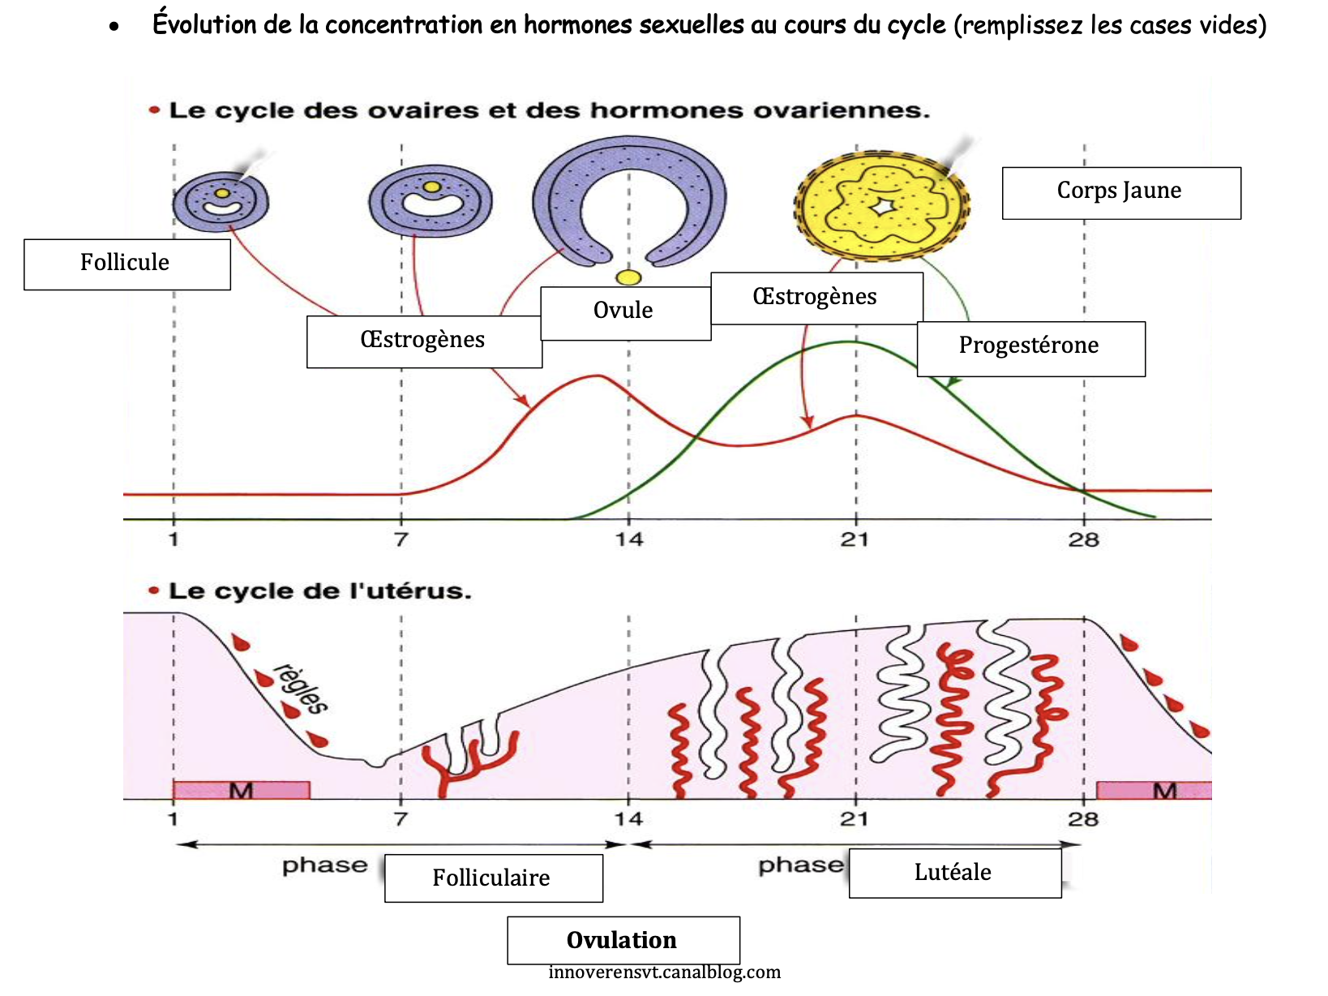

Slide 7
1-Comment peut-on expliquer qu’à la puberté nous puissions nous reproduire ?

Slide 8
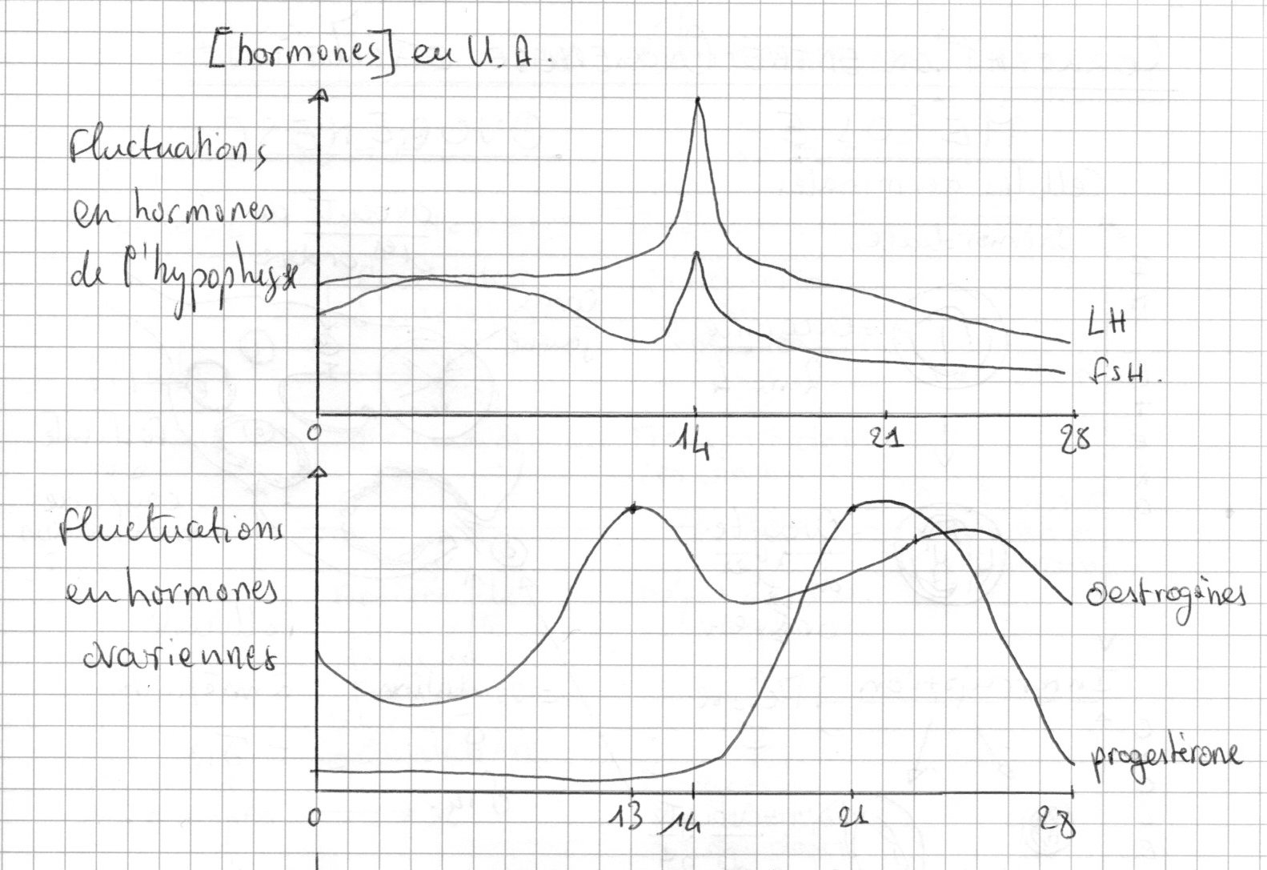

Slide 9
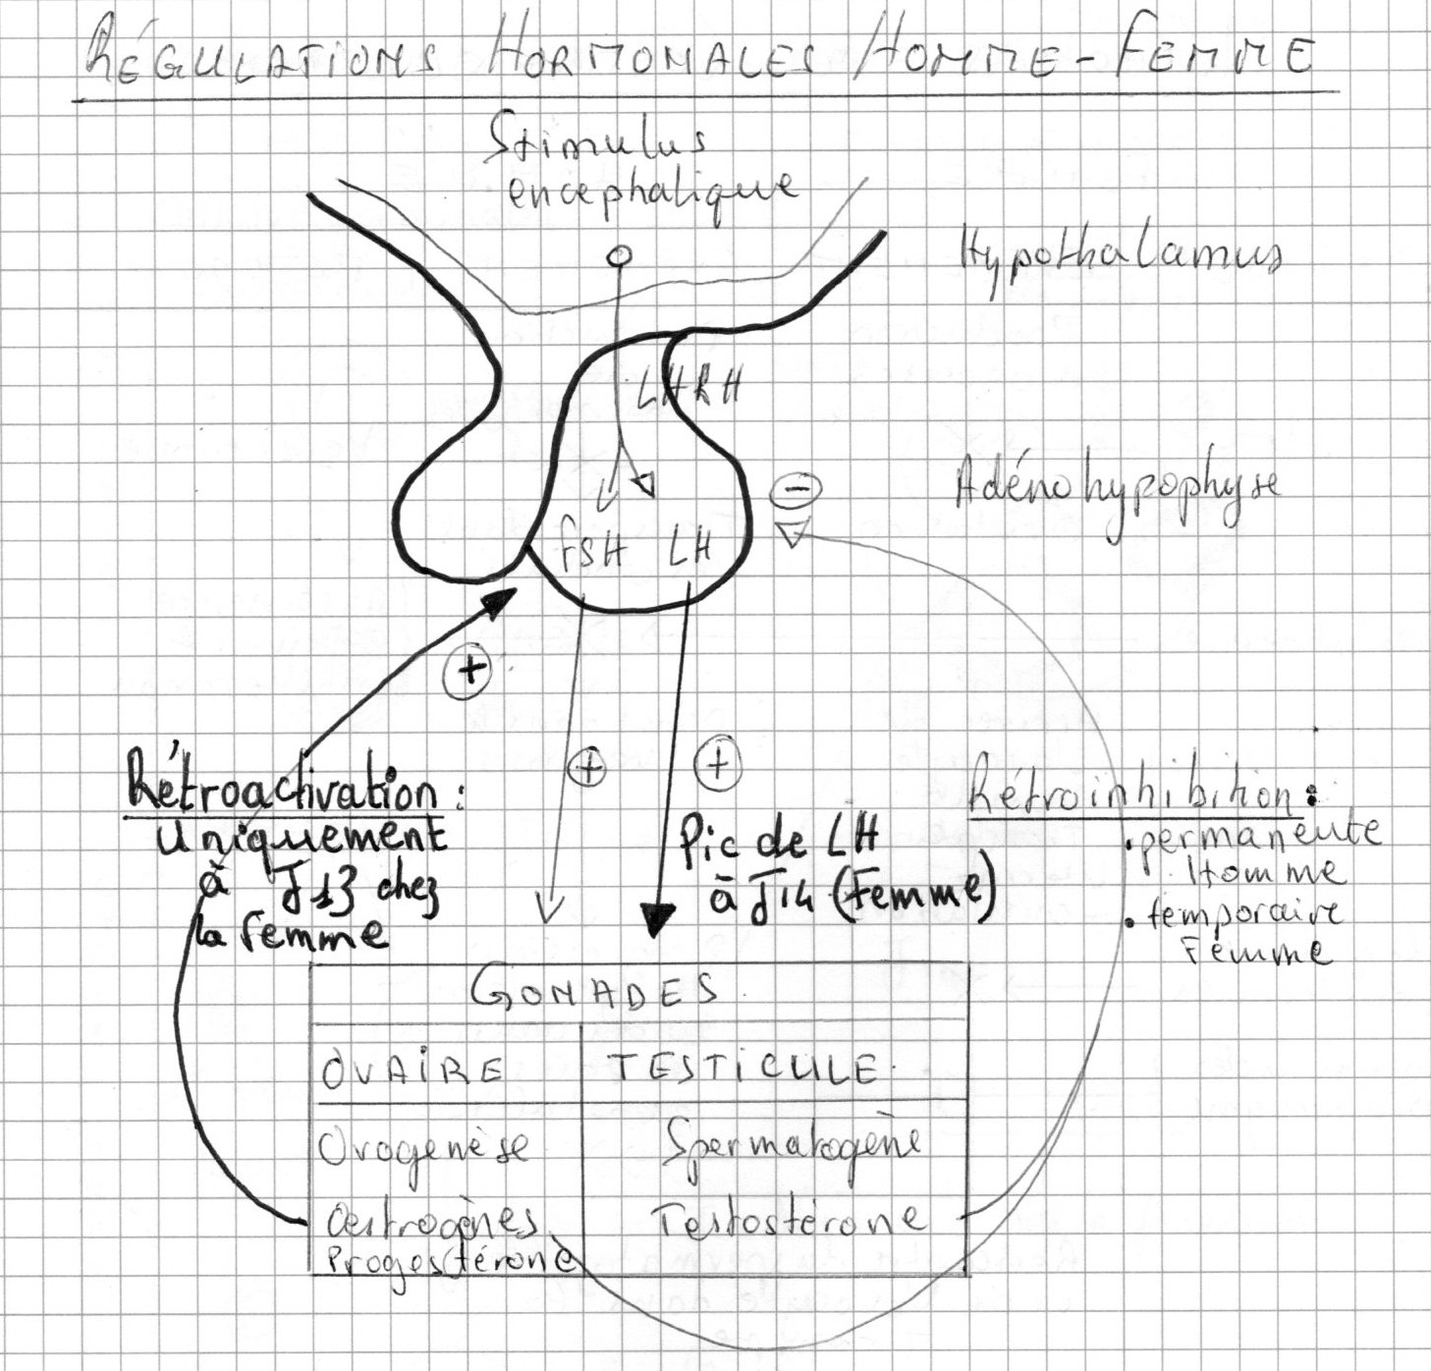
Régulation hormonale de la reproduction humaine
Vue d’une merveille de la nature !
= stimulation du cerveau
Hypothalamus
GnRH
Hypophyse
FSH
LH
Rétroaction positive:
Uniquement au 13e jour du cycle menstruel
Pic de LH au
14e jour du cycle: origine de l’ovulation
Rétroaction négative:
Permanente chez l’homme
Temporaire chez la femme
+
GONADES:
OVAIRES: TESTICULES:
Ovogénèse Spermatogénèse
Estrogène Testostérone
Progestérone

Slide 10
Après une formation in-utéro, le développement de l’appareil reproducteur s’arrête pendant l’enfance pour ne reprendre qu’à la puberté lorsque le cerveau mature envoie un message aux organes génitaux de reprendre leur activité.
A cet âge-là, les règles apparaissent, signe d’une reprise d’activité.
Tous les mois, un ovule sera produit et sera potentiellement fécondable si des spermatozoïdes sont déposés dans le vagin.
Là, ceux-ci gagneront l’ovule à l’extrémité de la trompe.
L’embryon nouvellement formé ira nicher dans la muqueuse utérine.
Les règles s’interrompent pour 9 mois.

Slide 11
L’embryon nouvellement formé ira nicher dans la muqueuse utérine.
Les règles s’interrompent pour 9 mois.
Ces règles, comme la formation des gamètes, sont sous le contrôle d’hormones.
Libérées dans le sang, ces dernières agissent sur des organes cibles modifiant leur activité.
Le fonctionnement de l’appareil reproducteur repose sur un dispositif faisant intervenir l’hypothalamus, l’hypophyse, les ovaires et l’utérus.

Slide 12
2-Comment peut-on éviter
de tomber enceinte?

Slide 13
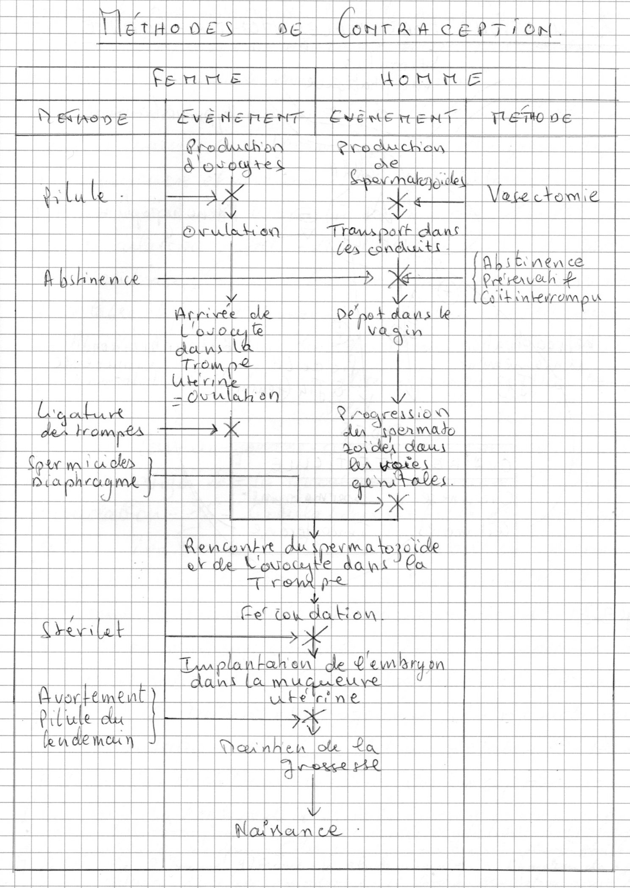

Slide 14
Utiliser un préservatif est le moyen le plus sûr.
Il permet aussi de se protéger des infections sexuellement transmissibles, les IST et d’éviter leur propagation.
Chez la femme, des molécules de synthèse sont utilisées dans la contraception régulière « la pilule ».
La pilule vise à supprimer le pic de LH donc l’ovulation: sans ovule, pas de grossesse.
La pilule du lendemain, gratuite et sans ordonnance permet d’éviter de tomber enceinte après un rapport non protégé.
L’IVG pour Interruption Volontaire de Grossesse permet d’interrompre une grossesse.
Attention, elle se pratique AVANT 12 semaines sans règles.

Slide 15
3-Comment peut-on avoir un enfant
lorsqu’on n’y arrive pas?

Slide 16
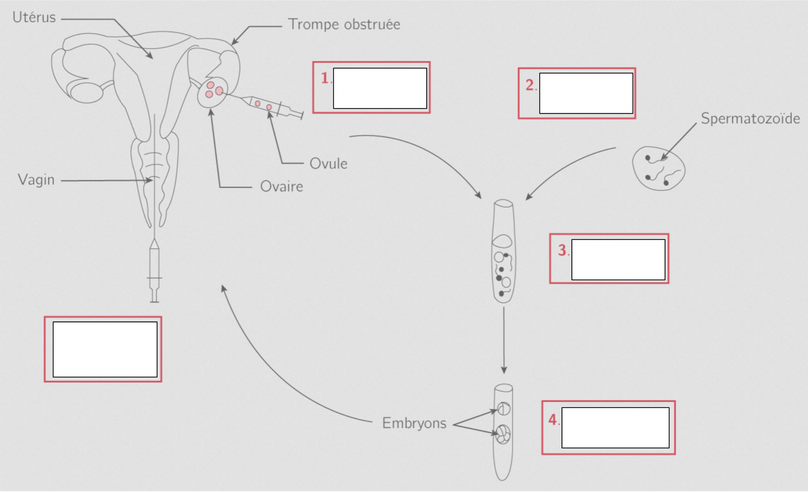

Slide 17
Selon les problèmes de stérilité ou d’infertilité, différentes techniques médicales peuvent être utilisées pour aider à la procréation : ce sont les assistances médicales à la procréation ou PMA.
Des hormones peuvent être prises pour faciliter l’ovulation.
Les ovules sont prélevés et féconder in-vitro, puis réintroduit au stade embryon dans l’utérus.

Slide 18
4-Comment notre identité sexuelle
se construit-elle?

Slide 19
L’identité biologique est fondée sur le sexe chromosomique: la possession du Y apporte un gène SRY responsable de la production de testostérone.
En son absence, les organes reproducteurs se développent dans le sens féminin.

Slide 20
